Slide 1
Web-приложение
“Кабинет клиента”

Slide 2
Содержание:
Общая информация, адрес репозитория на Git
Регистрация пользователей
Подтверждение регистрации аккаунта в модуле Администратора
Кабинет пользователя
Заявка пользователя на отгрузку зерна с элеватора
Подтверждение администратором отгрузки зерна клиенту
Переоформление зерна на другого пользователя
Сообщения (Кабинет пользователя)
История всех операций (Кабинет пользователя)
Панель администратора
Регистрация администратором поступления (загрузки) нового зерна на элеватор
Доступ администратора к данным всех пользователей (регистрационные данные, баланс, история всех операций)

Slide 3
1. Общая информация
Кабинет клиента реализован на фреймворке Yii2 (basic template).
Панель управления Администратора реализована в виде отдельного модуля. Доступ к админ-панели ограничен с помощью RBAC (role based access control).
Доступ к Кабинету пользователя возможен только для зарегистрированных пользователей, ограничен с помощью ACF (access control filter).
Для верстки используется фреймворк Bootstrap с адаптацией под мобильные устройства.
Github код – https://github.com/dima9311/kernel
Рабочая версия на хостинге (хостинг бесплатный, возможны задержки или реклама):
Вход в кабинет пользователя - http://dima931.zzz.com.ua/kernel
Вход в админ-панель - http://dima931.zzz.com.ua/kernel/web/admin-main-panel
Данные для входа в админ-панель или кабинет пользователя (данные пользователя с
админправами) - login: dima@ukr.net, password: dimadima
Часть функционала на видео - https://youtu.be/tx6Vq0NIm6k

Slide 4
Для хранения данных используется база данных SQL. В таблицах БД используются внешние ключи (foreign key), связи между таблицами реализуются посредством связанных данные hasOne/ hasMany relations в моделях.
При запросах в БД используется шаблон Active Record.
Таблицы:
user – хранение информации о пользователях.
messages – хранение сообщений.
product_name – хранение списка всех типов зерна доступных для хранения на элеваторе (пшеница, рис и т.д).
elevators – хранение данных об элеваторах.
balance – хранение данных о типе и количестве (кг) зерна, хранимый каждым пользователем.
invoice_load_in – всё данные (накладные) о загрузке клиентов зерна на элеватор.
invoice_load_out – всё данные (накладные) о выгрузке клиентов зерна с элеватора.
transfer_rights – всё данные (накладные) о переоформлении зерна на других пользователей
auth_rule, auth_item, auth_assignment – таблицы для хранение прав доступа (Rbac)

Slide 5
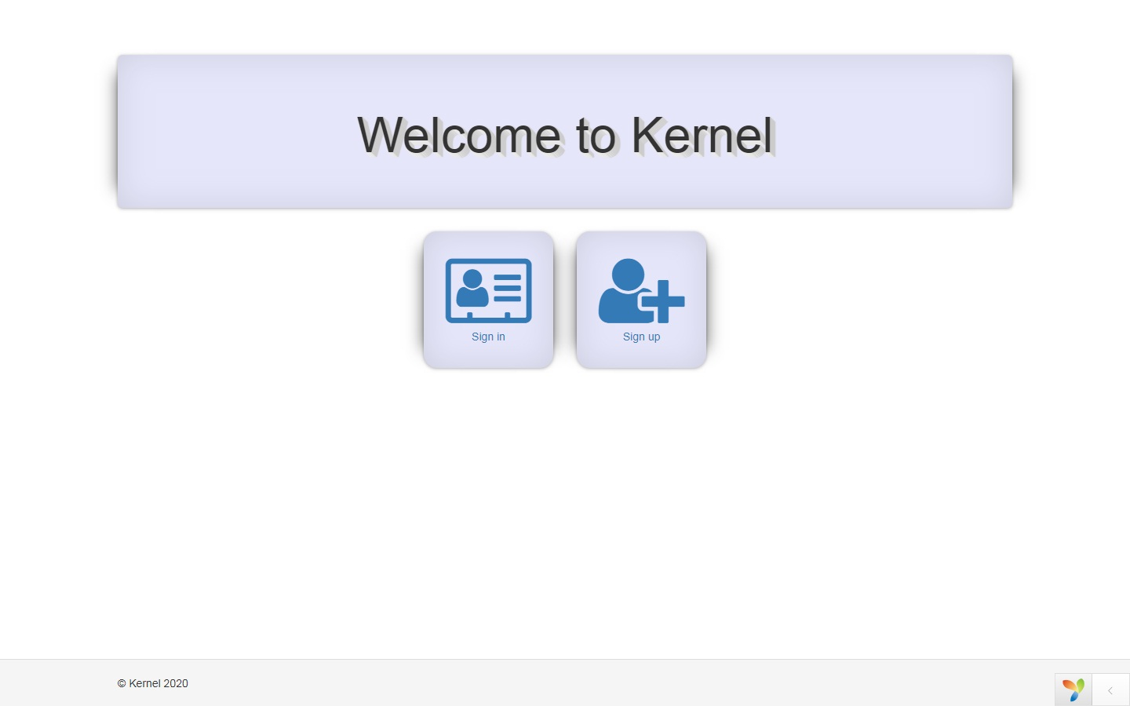
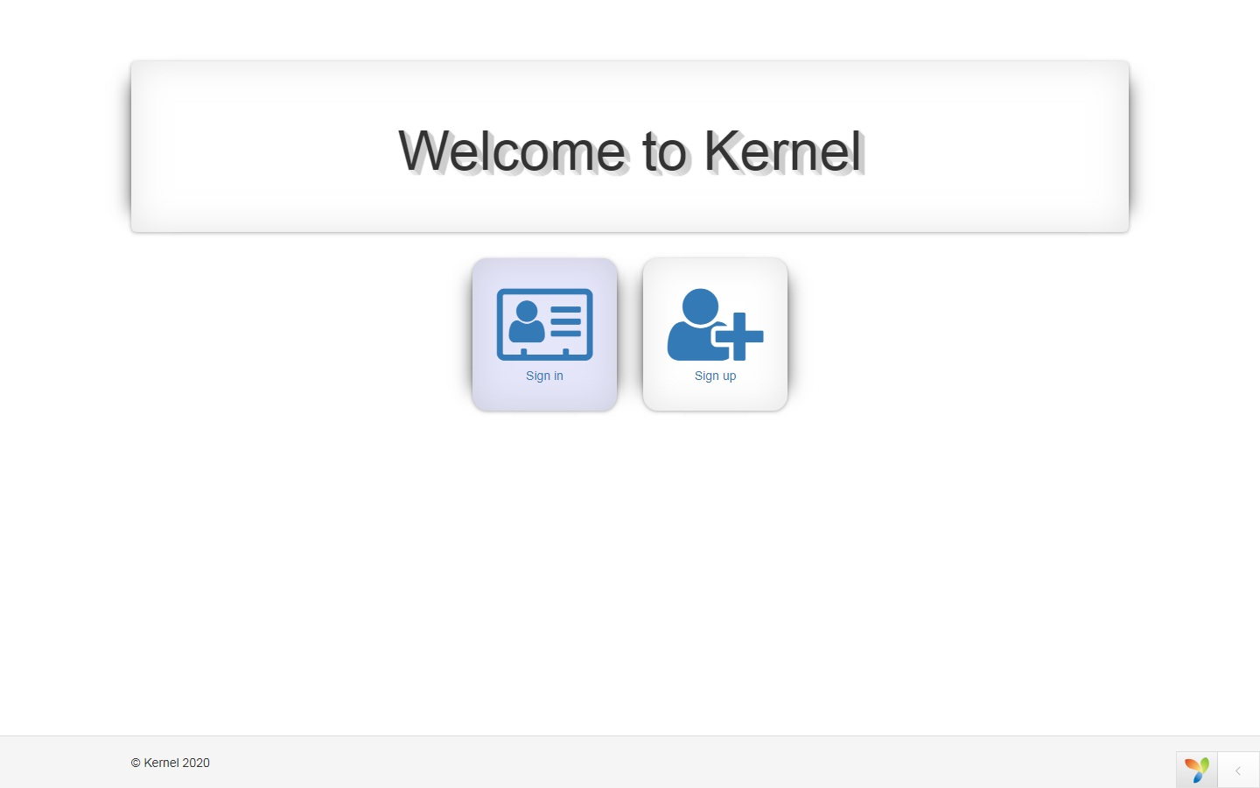
2. Регистрация пользователя
Начальная страница Кабинета пользователя с выбором ‘Регистрация ’ или ‘ Вход’

Slide 6
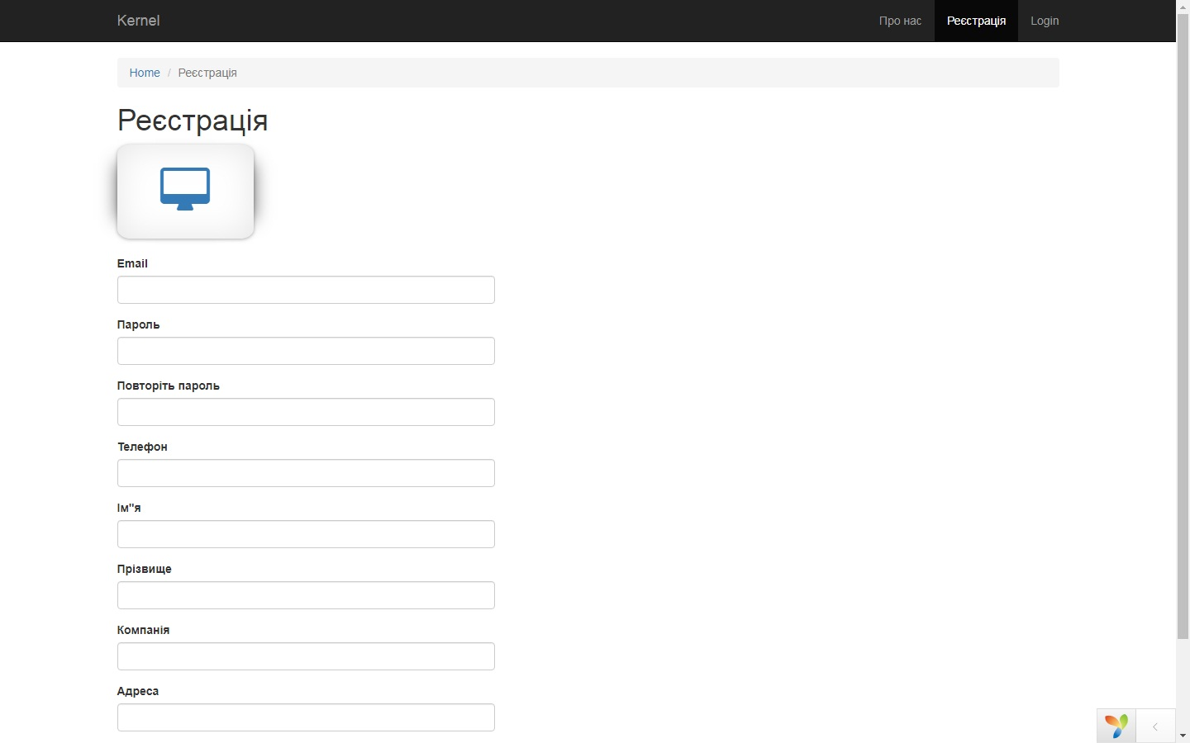
Регистрация пользователя по email
Пароли хранятся в базе данных в виде хеша bcrypt, что делает невозможным использование пароля третьими лицами

Slide 7
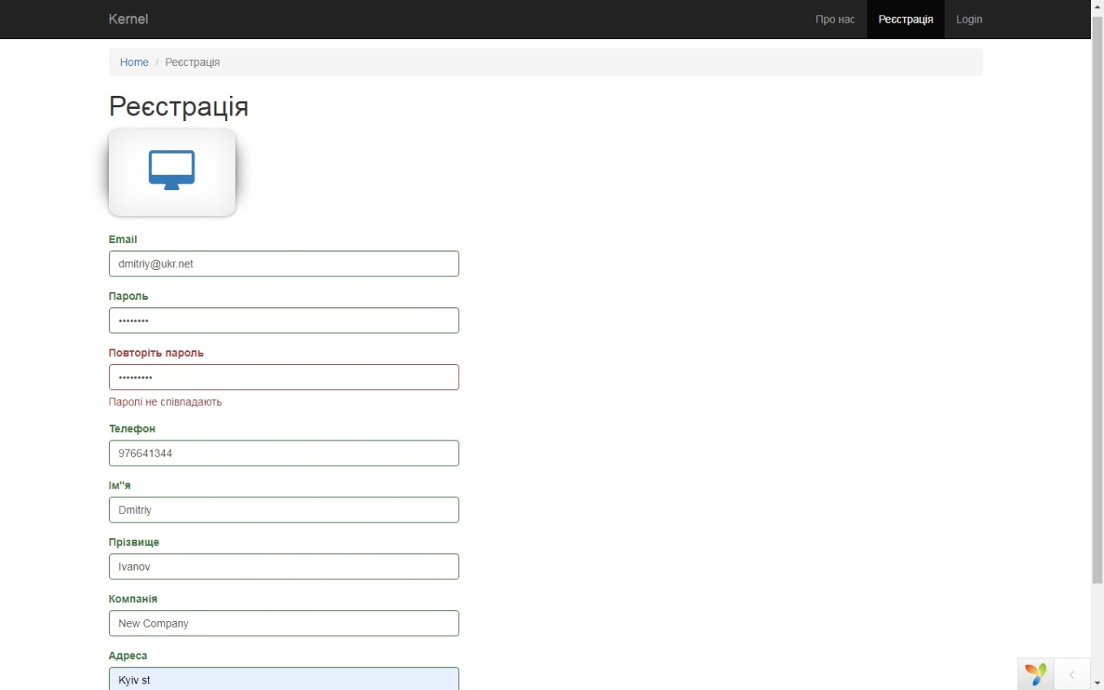
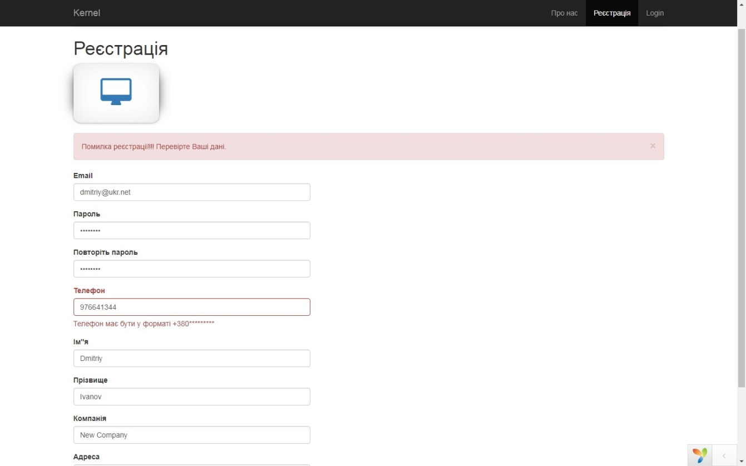
Присутствует валидация ввода пользователя, к примеру, совпадение паролей или
соответствие формата телефона

Slide 8
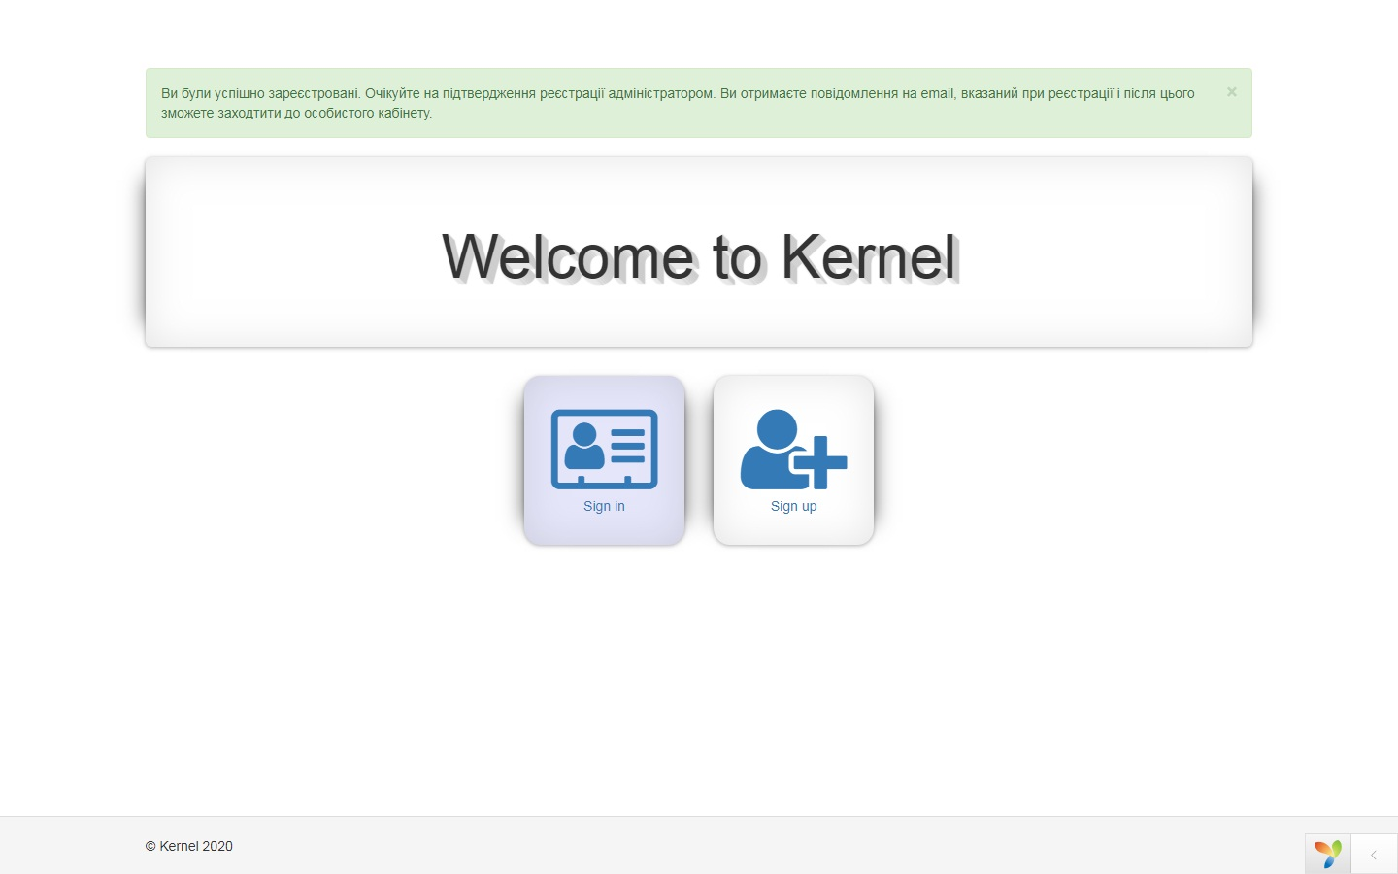
После успешной регистрации пользователь получает flash сообщение о том, что аккаунт создан, но неактивен до подтверждения администратором

Slide 9
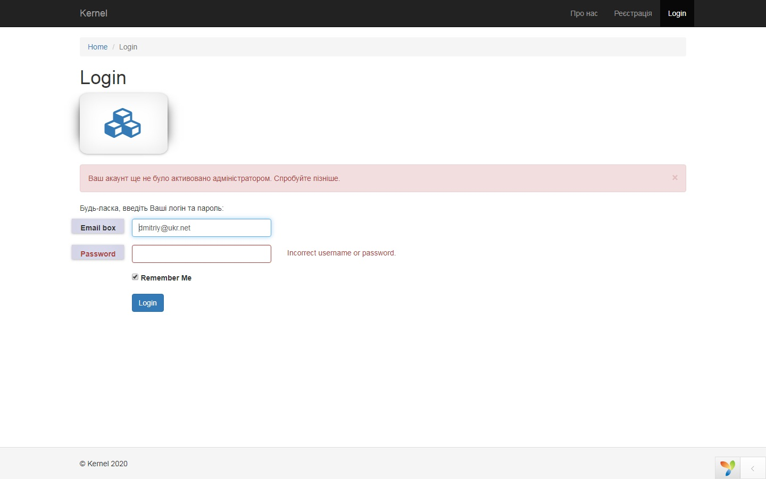
При попытке пользователя войти в неактивированный аккаунт, он получает соответствующее сообщение. Статус о активированном или нективированном аккаунте хранится в таблице User с помощью поля с возможными значениями ‘0’,’1’. При регистрации поле получает значение ‘0’, т.е неактивно и после подтверждения администратором меняется на ‘1’

Slide 10
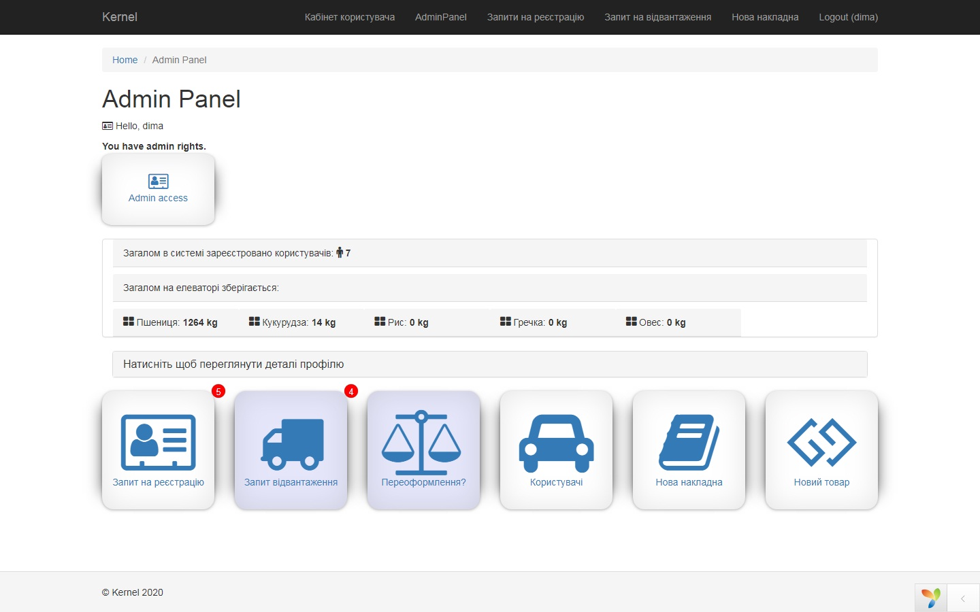
3. Подтверждение регистрации аккаунта в модуле Администратора
Администратор получает все запросы на регистрацию в отдельном пункте меню, имеющий значок с индикацией количества запросов. Количество обновляется через ajax автоматически каждые 15 минут, что позволяет увидеть новые запросы без перезагрузки страницы

Slide 11
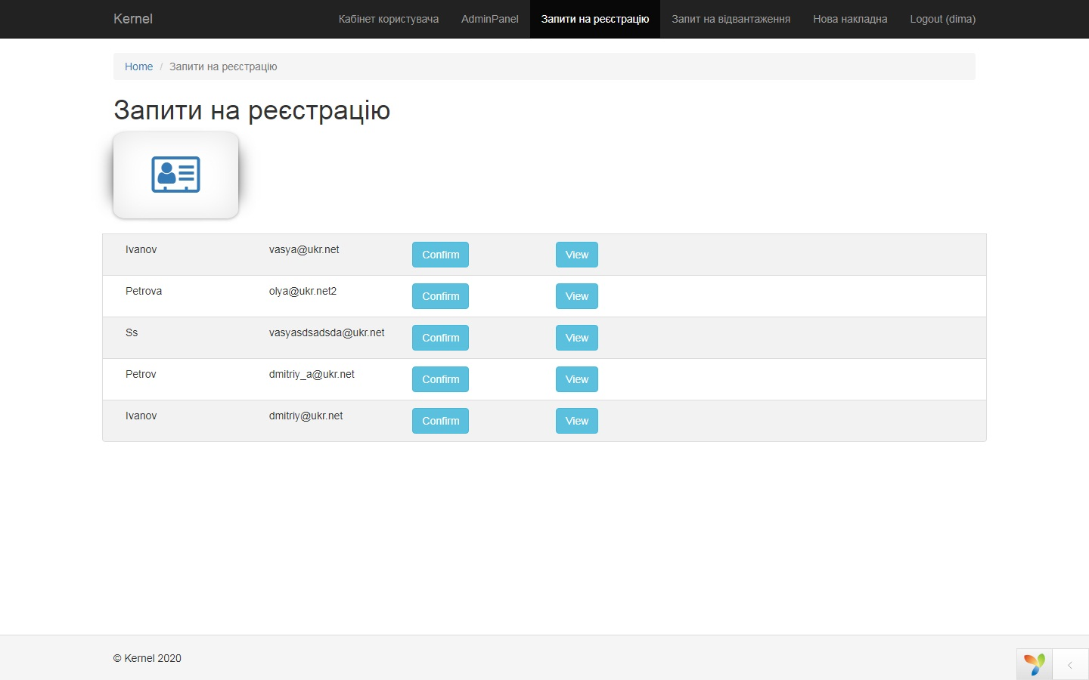
В самом разделе отображаются пользователи, которые зарегистрировались, но еще
не получили подтверждения администратора

Slide 12
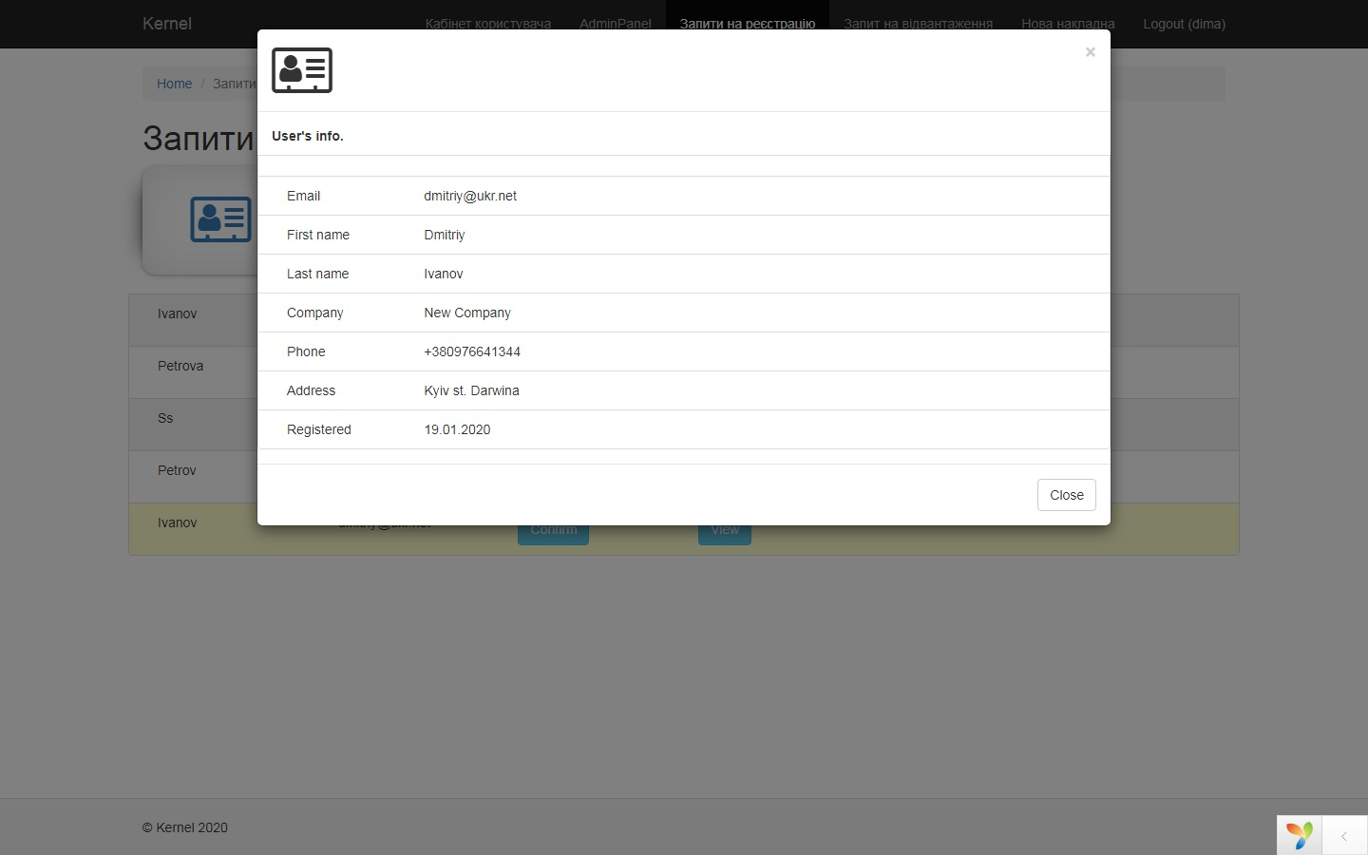
Можно предварительно нажать кнопку просмотра, что бы увидеть подробную информацию о пользователе. Информация отображается в сплывающем окне, без перезагрузки страницы

Slide 13
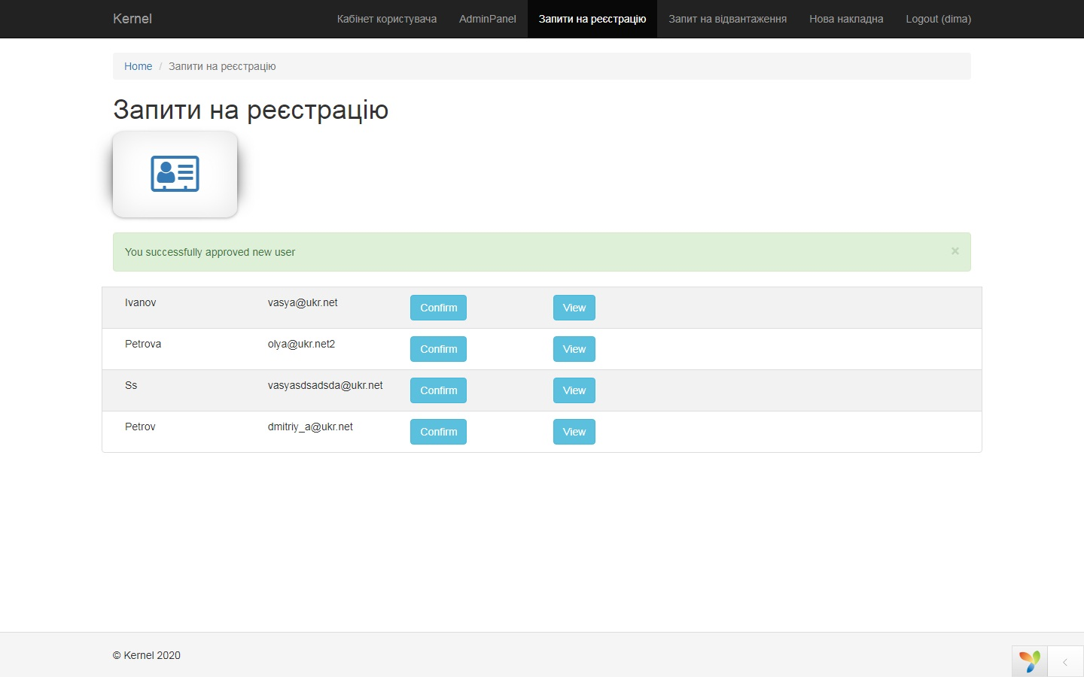
После нажатия кнопки “Confirm”, статус пользователя в поле “Status” в таблице User изменяется на “1”. Администратор получает flash сообщение об удачной операции

Slide 14
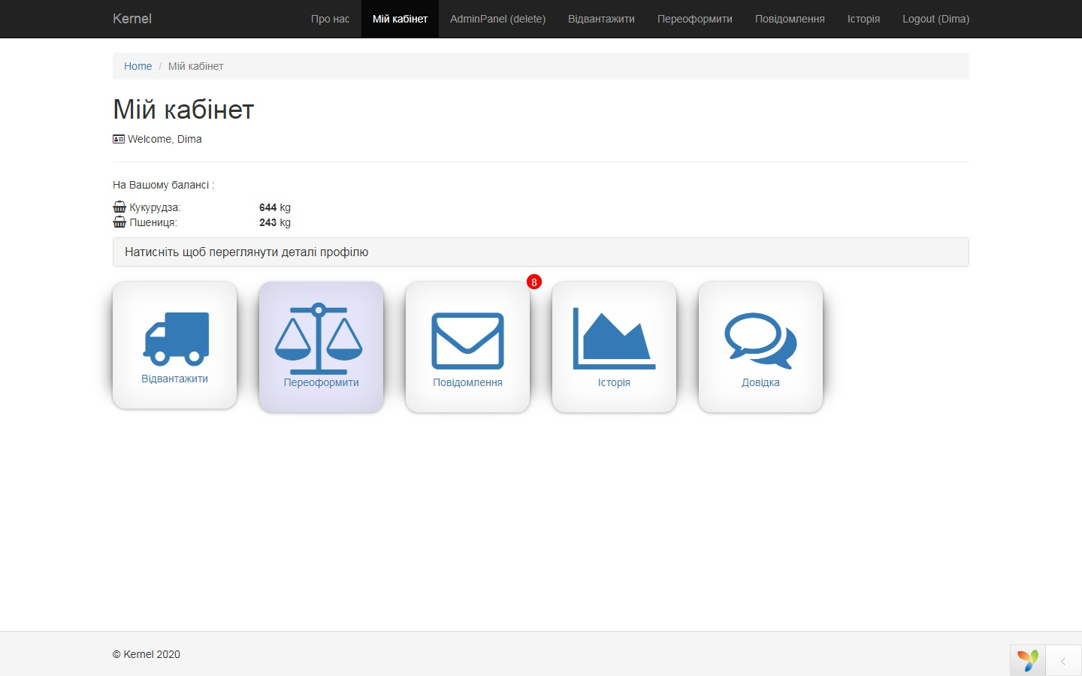
4. Кабинет пользователя
Информация о типе и количестве зерна на балансе пользователя
История всех операций с зерном
Отгрузить
зерно
Сообщения
Переоформить зерно на другого пользователя
Раскрывающийся список с подробностями аккаунта

Slide 15
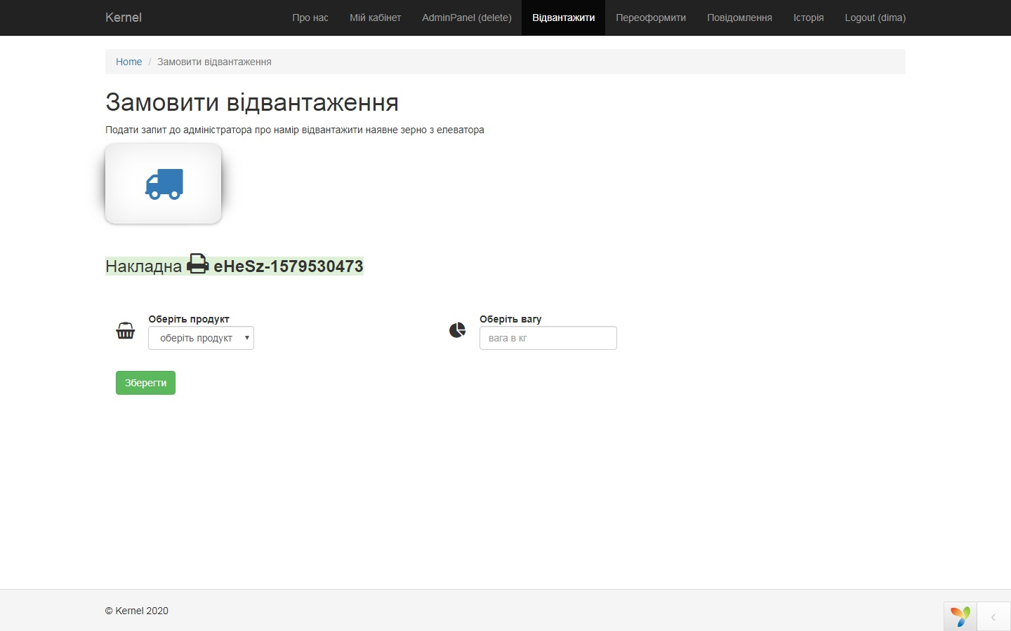
5. Заявка на отгрузку зерна пользователем
При входе клиента в раздел для заказа отгрузки зерна, создается номер накладной с уникальным (неповторяющимся) id путем конкатенации случайной строки и текущего Unix времени в секундах

Slide 16
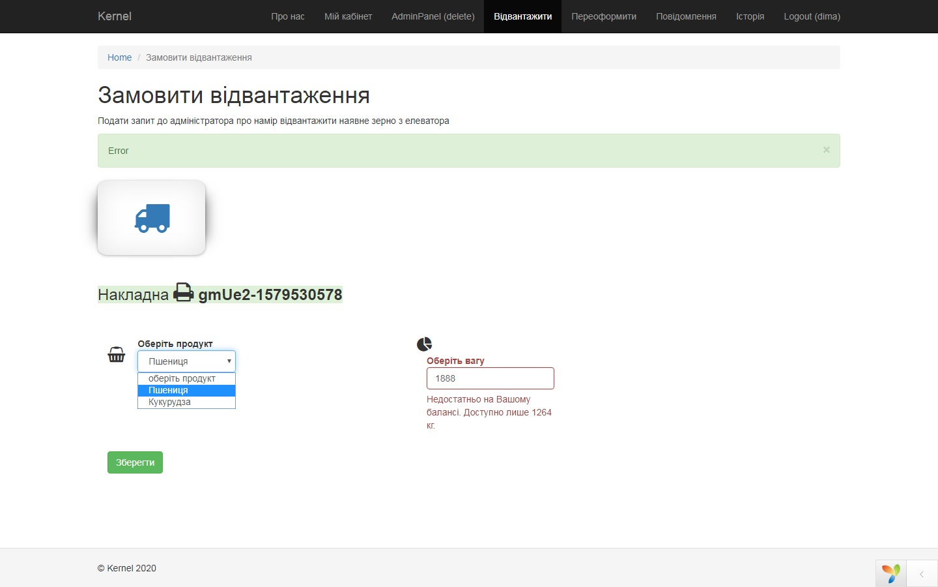
Пользователь выбирает тип и вес зерна, которое хочет отгрузить. Тип зерна доступен в виде выпадающего списка и отображает только те типы зерна, которые есть у пользователя на балансе. Значение поля для ввода веса зерна сравнивается с актуальным весом, которое хранится у пользователя (из таблицы balance), и если запрашиваемый вес превышает актуальный, пользователь получает ошибку

Slide 17
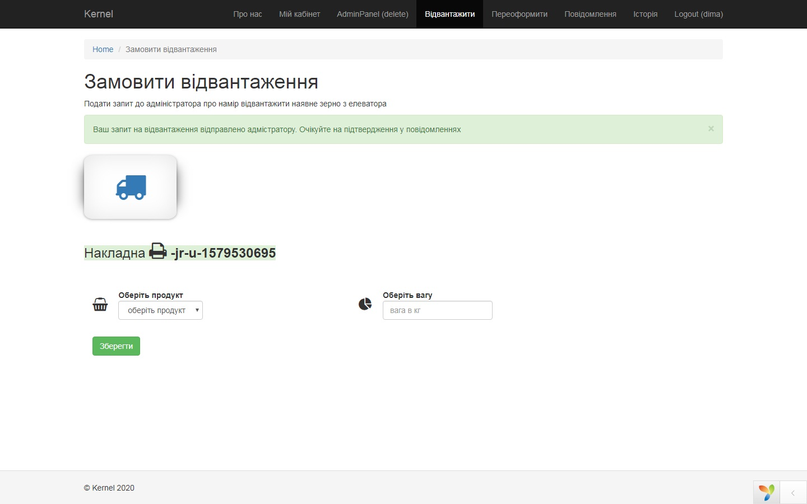
Если ошибок во вводе нет, форма сохраняется в таблицу invoice_load_out со статусом ‘0’ в поле confirmed_by_admin, т.е не подтверждено администратором. С баланса пользователя списывается указанный вес.
Пользователю выводится flash сообщение и оправляется информация о созданной накладной в личные сообщения

Slide 18
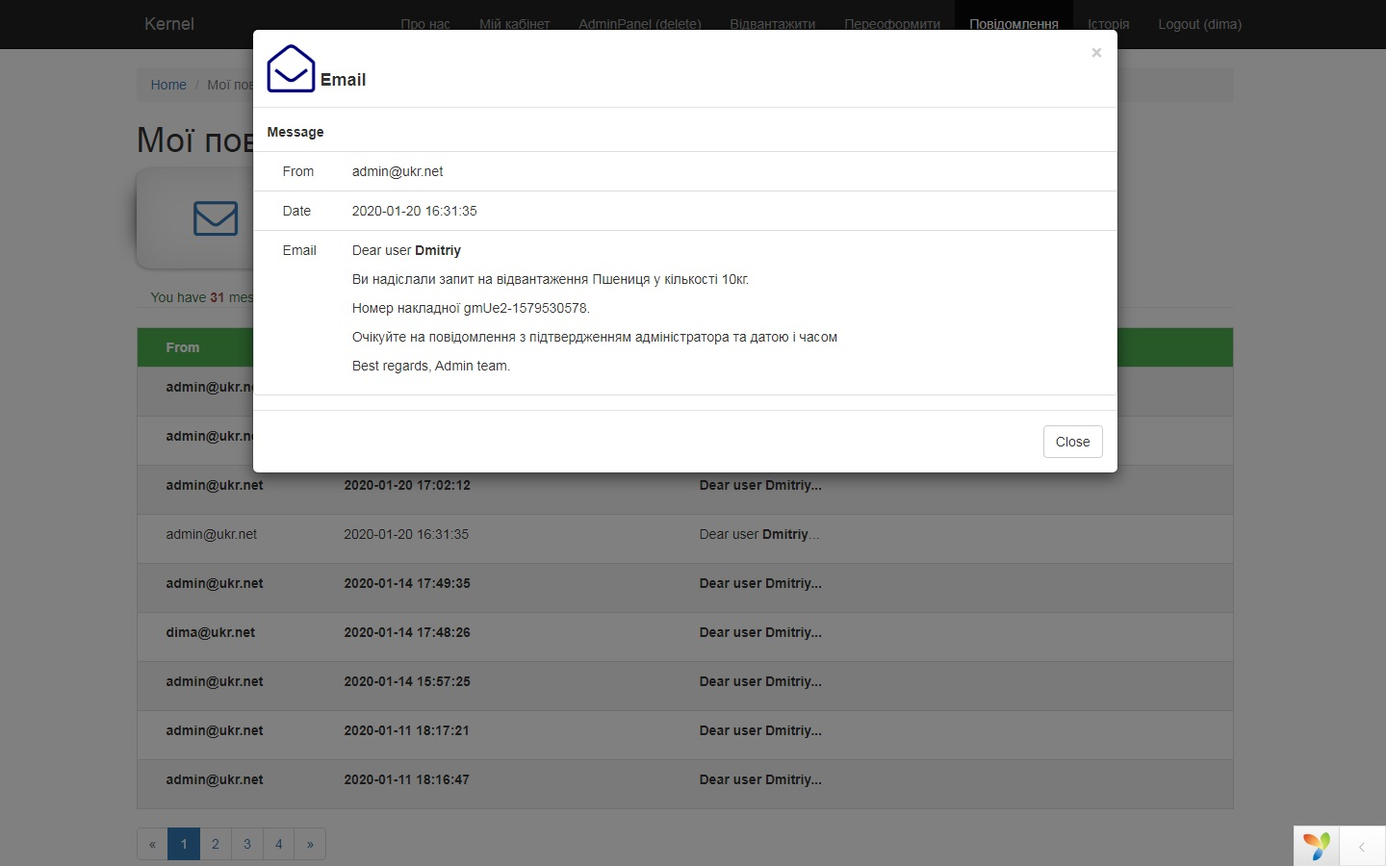
Пример полученного сообщения о создании накладной (приходит в раздел
‘Повідомлення’)

Slide 19
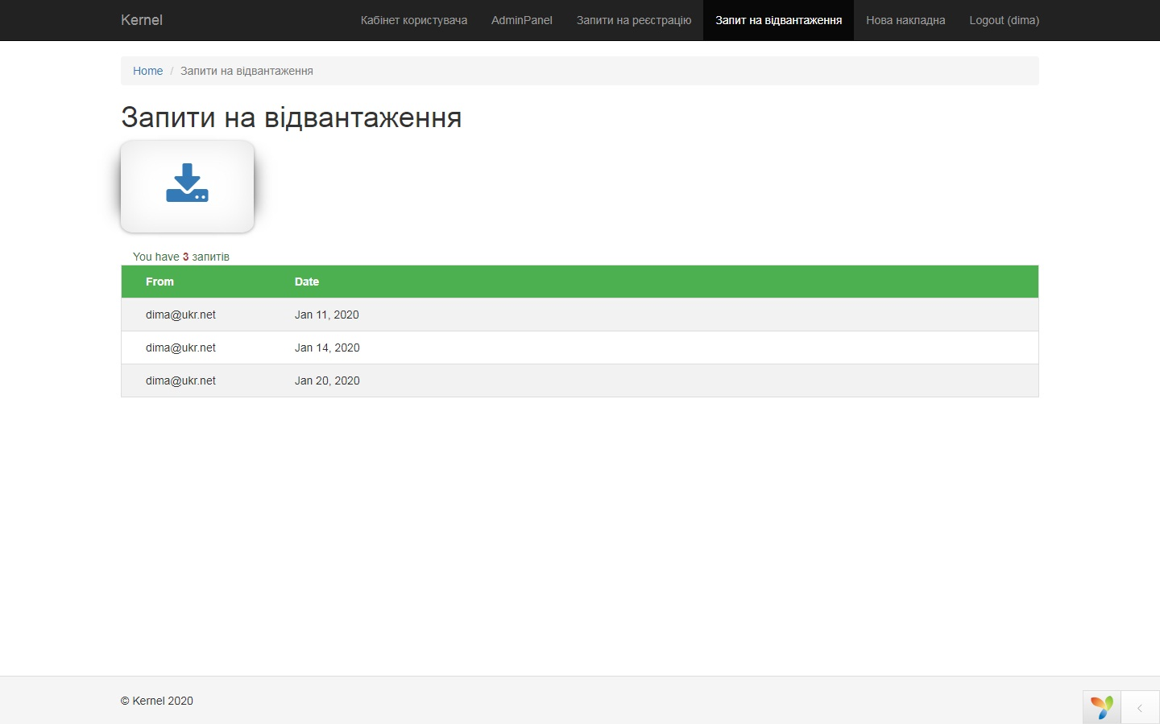
6. Подтверждение администратором отгрузки зерна клиенту
Администратор в разделе ‘Запити на відвантаження’ может видеть все запросы от клиентов на отгрузку (все строки из таблицы invoice_load_out со статусом ‘0’ в поле confirmed_by_admin). При большом количестве записей для навигации используется пагинация и widget LinkPager

Slide 20
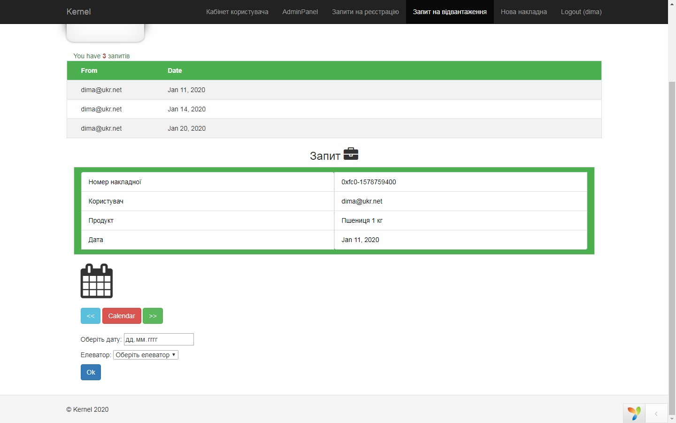
При нажатии на любом из запросов, с помощью ajax (без перезагрузки страницы) извлекается и отображается информация о запросе (накладная, тип зерна, вес), а также календарь datepicker для выборы даты отгрузки и выпадающий список с элеваторами

Slide 21
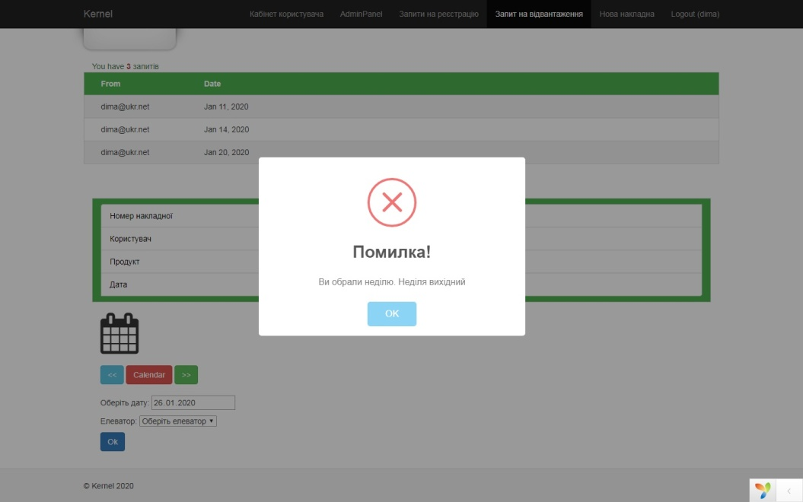
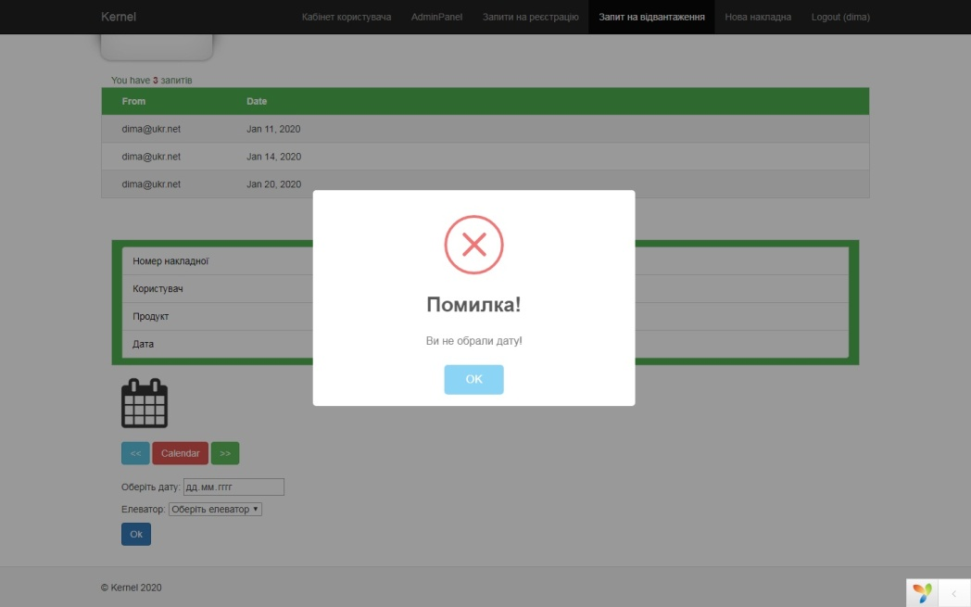

При выборе даты, с помощью JavaScript, проверяется правильность выбора. К примеру, если администратор выберет воскресенье или дату из прошлого, дальнейшая работа будет заблокирована

Slide 22
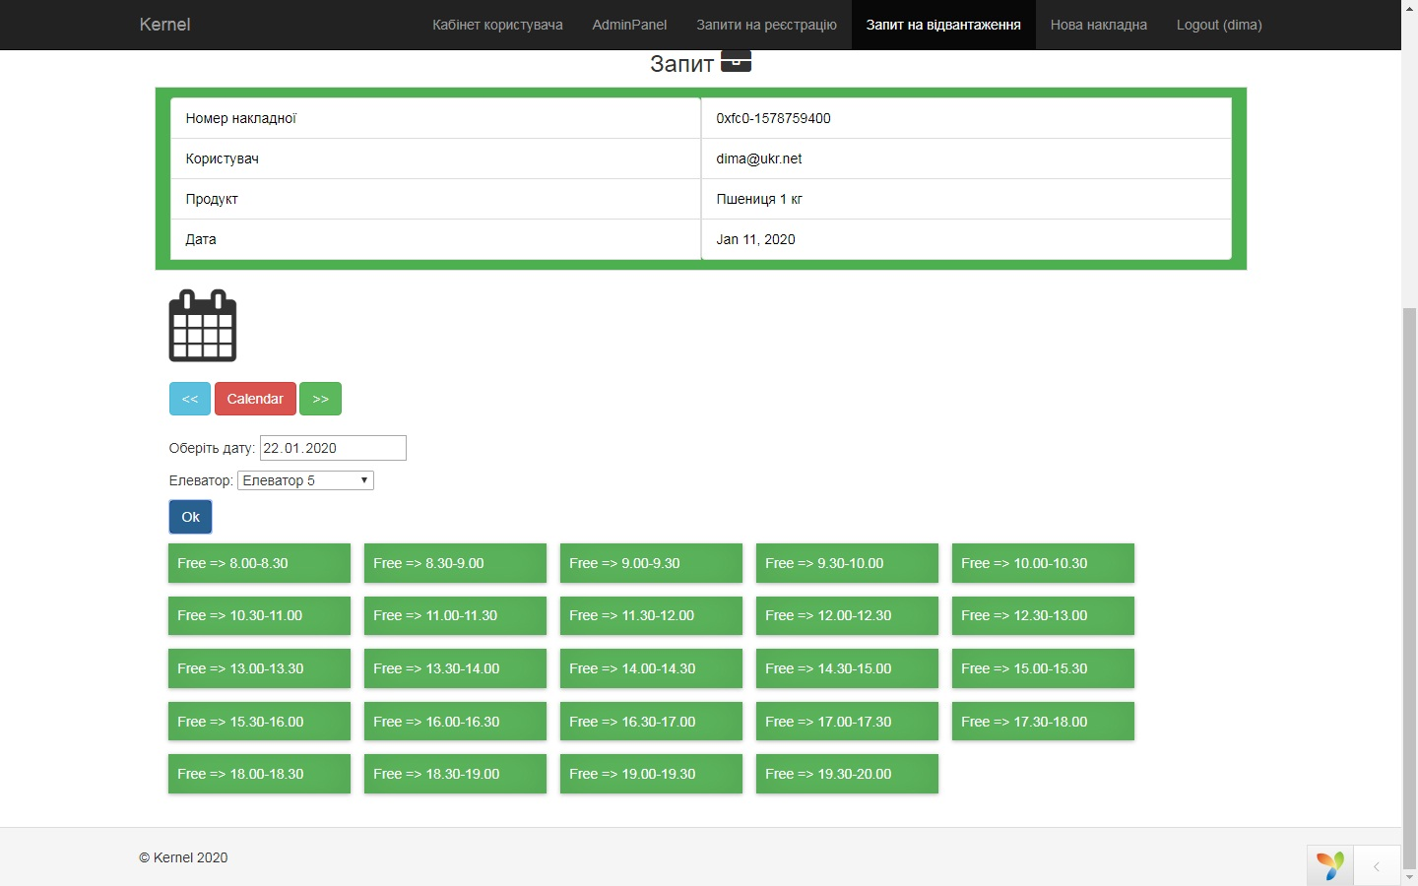
После правильно выбранной даты, посредством ajax, на этой же странице отображаются свободные интервалы времени с расчетом, что рабочее время 8.00 – 20.00. Данные извлекаются из таблицы invoice_load_out

Slide 23
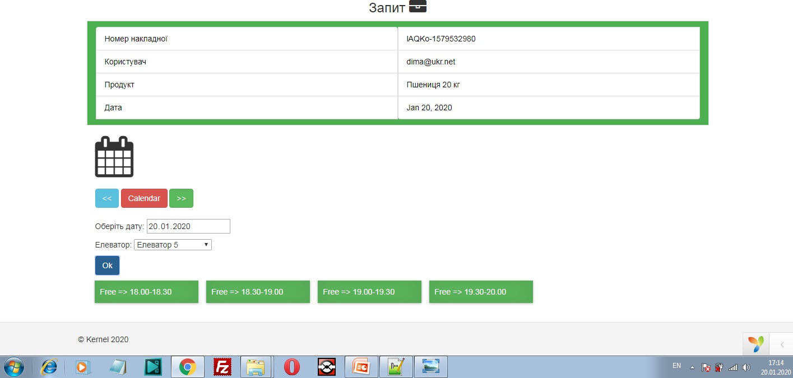
Если администратор выбирает сегодняшнюю дату, временные интервалы для отгрузки отображаются начиная со следующего часа (от текущего)

Slide 24
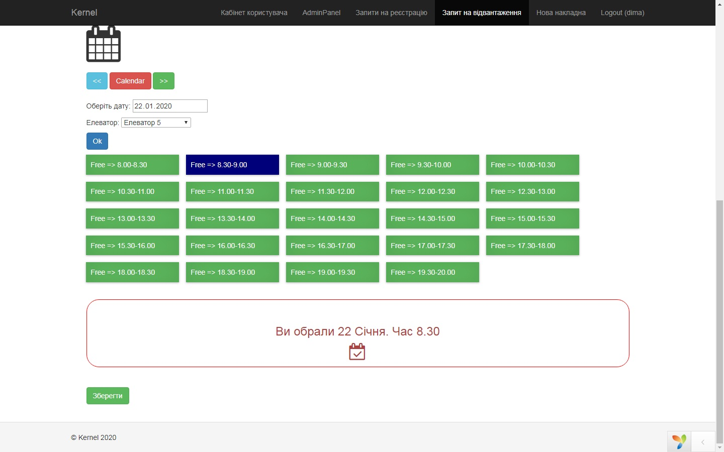
После выбора администратором даты, появляется <div> с окончательной датой, временем и кнопкой сохранения выбора

Slide 25
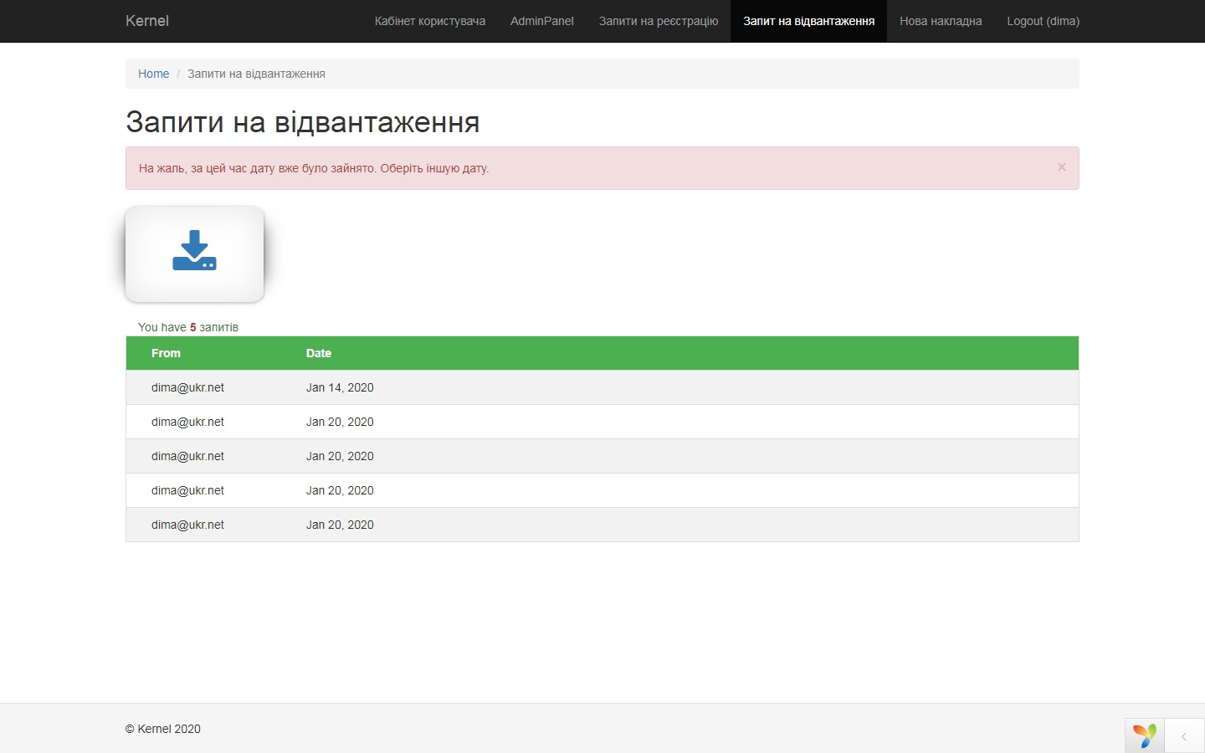

Перед сохранением производится дополнительная проверка на случай, если за время оформления текущая накладная или выбранное время было обработано другим администратором

Slide 26
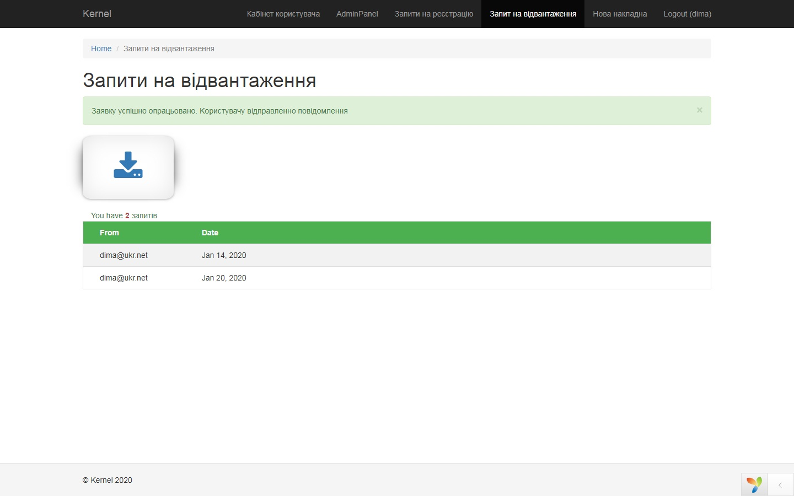
При успешном резервировании даты и времени, поле confirmed_by_admin из запроса клиента в таблице invoice_load_out изменяется на значение ‘1’ и запрос исчезает из общего списка запросов

Slide 27
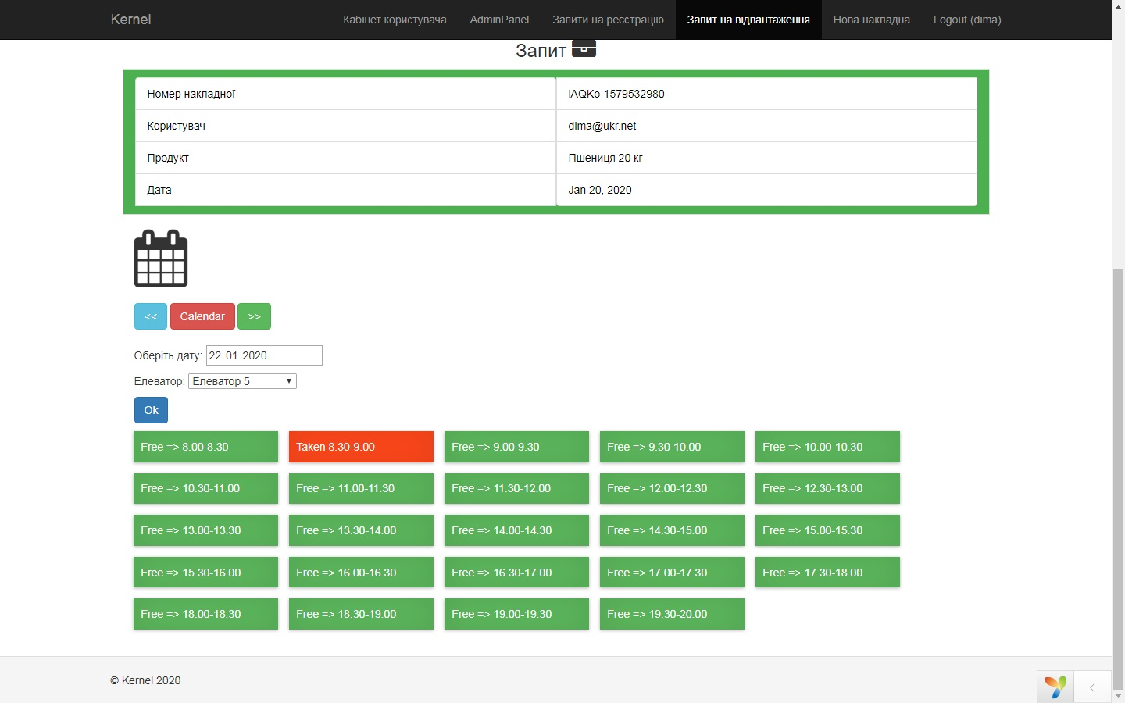
При последующем выборе этой же даты и того же номера элеватора, время 8.30 – 9.00 будет отображаться как уже занятое

Slide 28
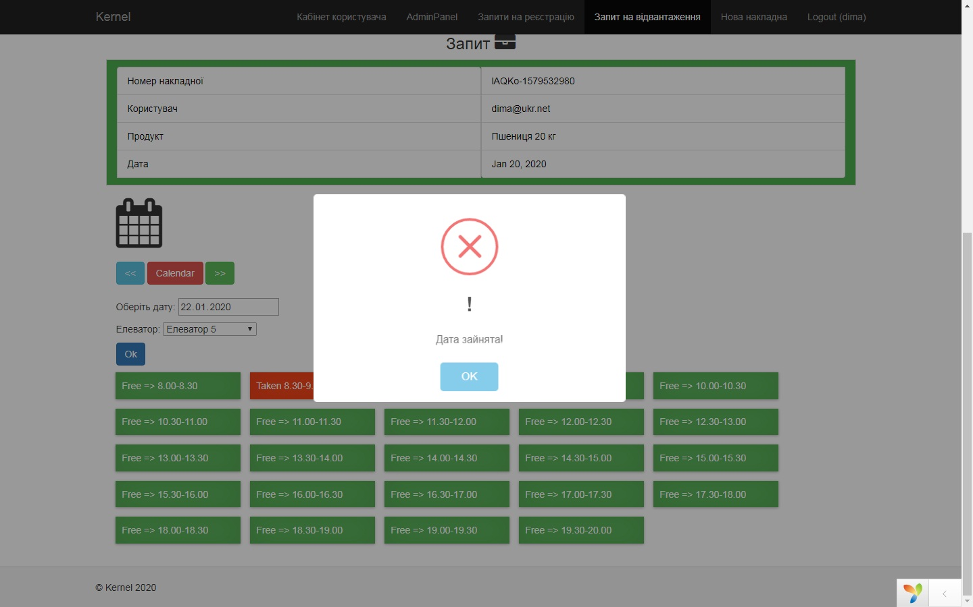
При попытке выбрать занятое время, администратор получит сообщение об ошибке

Slide 29
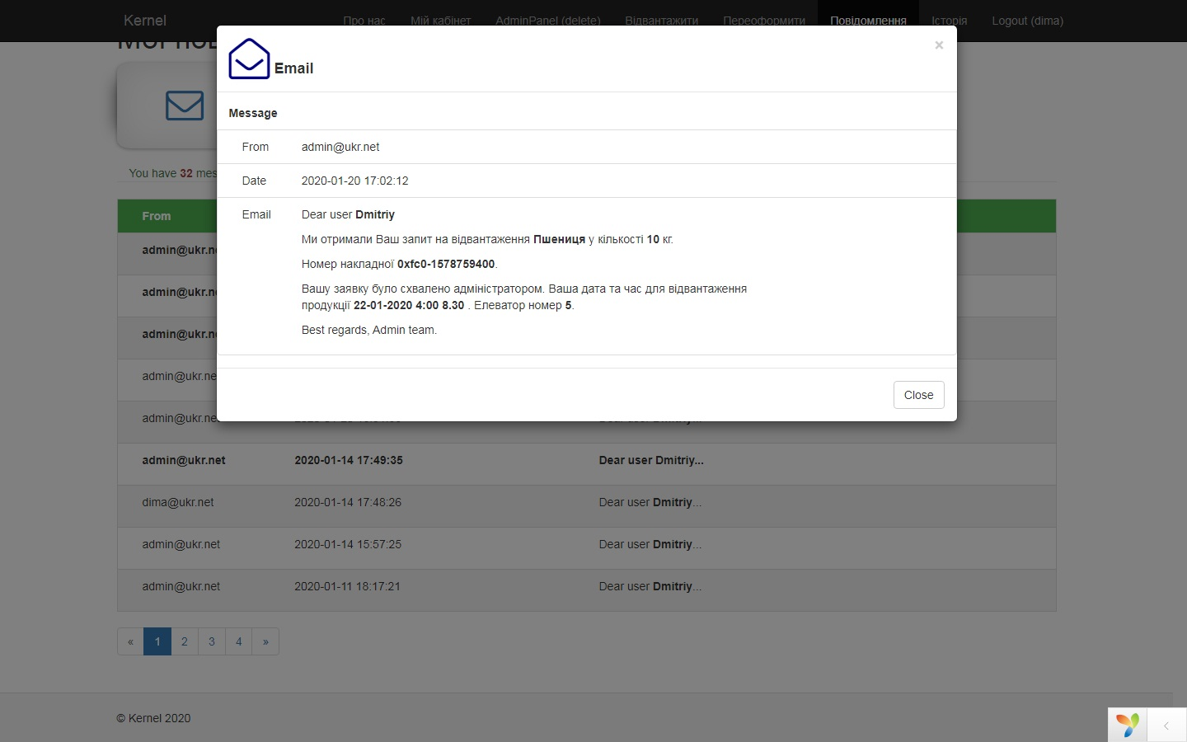
Также, после того, как администратор оформит запрос на отгрузку, клиент получит личное сообщение. Сообщение попадает в раздел ‘Повідомлення’ и при нажатии выводится в виде модального окна

Slide 30
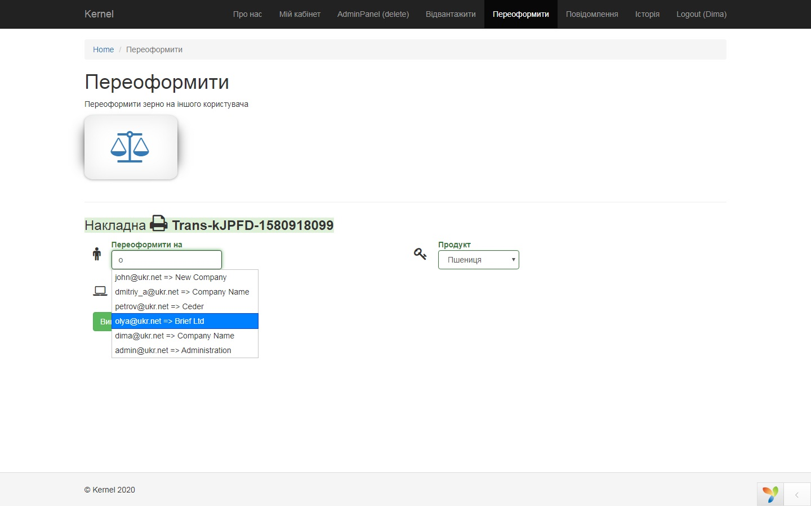
8. Переоформление клиентом зерна на другого пользователя
Пользователь может переоформить свое зерно на другого пользователя. В поле ‘Переоформити на’, с помощью JQ UI autocomplete, после ввода первой буквы, отображаются подсказки в формате email => имя компании. Список берется из таблицы ‘user’

Slide 31
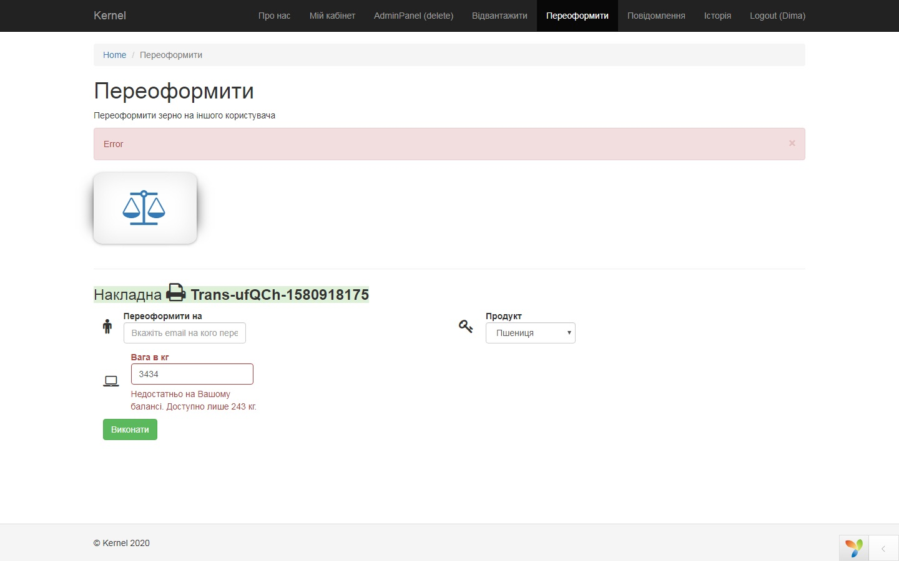
В выпадающем списке ‘Продукт’ отображаются только те типы зерна, которые доступны у пользователя на балансе. Перед переоформлением значение веса сравнивается с актуальным весом, которое хранится у пользователя (из таблицы balance), и если запрашиваемый вес превышает актуальный, пользователь получает ошибку

Slide 32
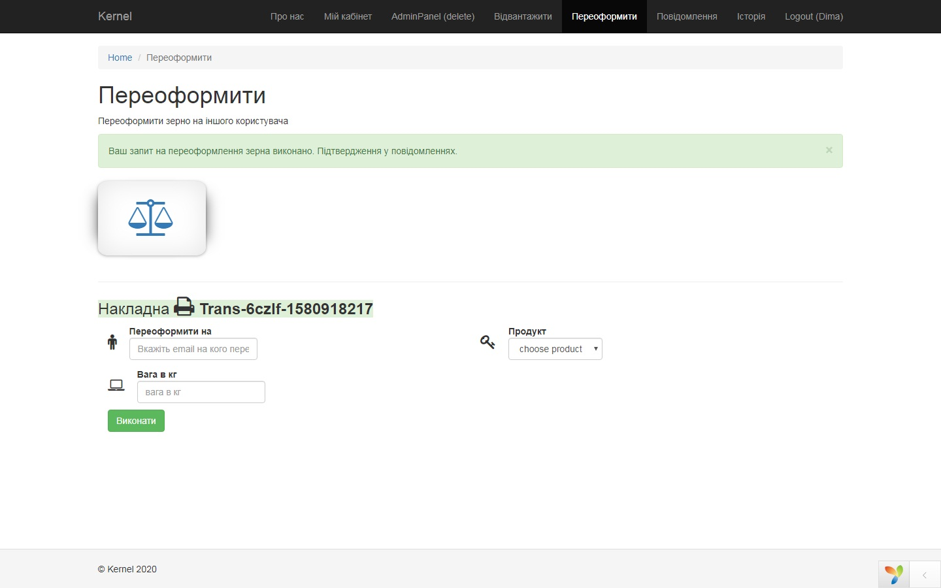
Если ошибки нет, указанный вес отнимается с баланса пользователя и добавляется на баланс клиента, которому сделан перевод. Получатель и отправитель получают сообщения

Slide 33
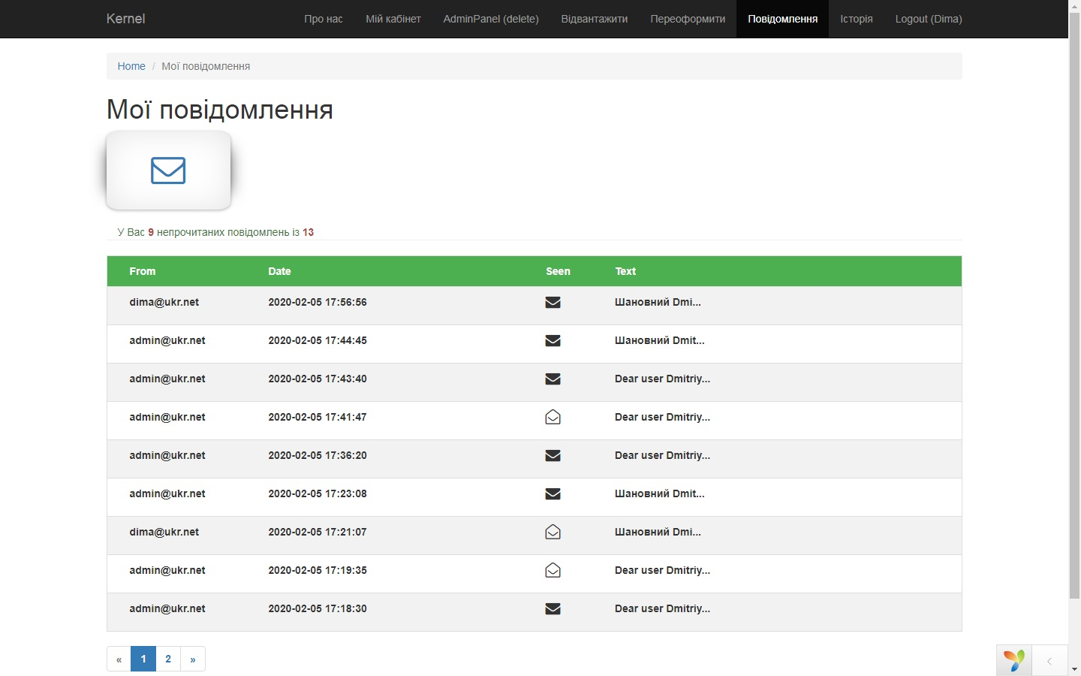
9.Сообщения (Кабинет пользователя)
В разделе ‘Сообщения’ пользователь получает письма о всех операциях с зерном. Присутствует счетчик непрочитанных сообщений. Непрочитанные сообщение отмечаются отдельным классом CSS, при открытии письма, CSS класс меняется, и с помощью ajax, письмо отмечается как прочитанное в таблице Messages

Slide 34
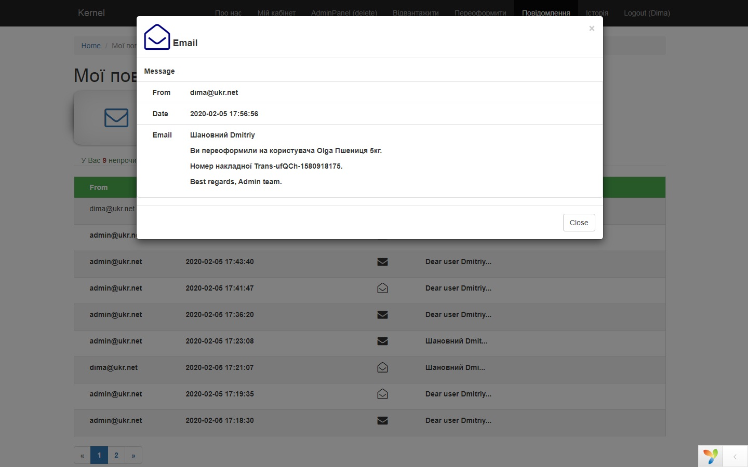
При нажатии письмо открывается в модальном окне, без перезагрузки страницы. Для навигации используется пагинация

Slide 35
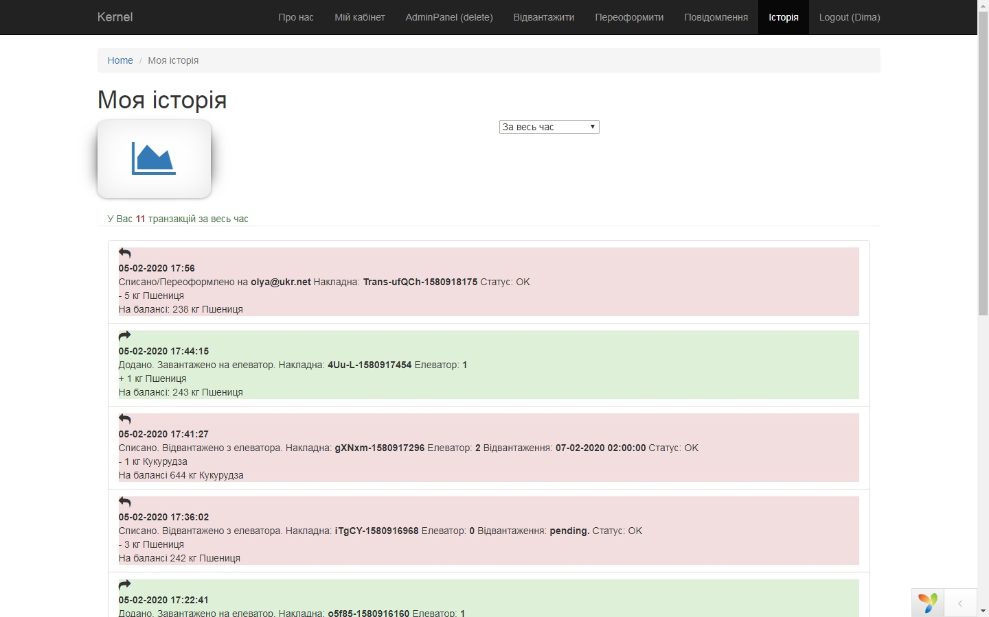
10.История всех операций (Кабинет пользователя)
Пользователь может просматривать всю свою активность в разделе ‘Історія’. Для визуального удобства, все поступления отмечаются зеленым, а списания красными цветами.

Slide 36
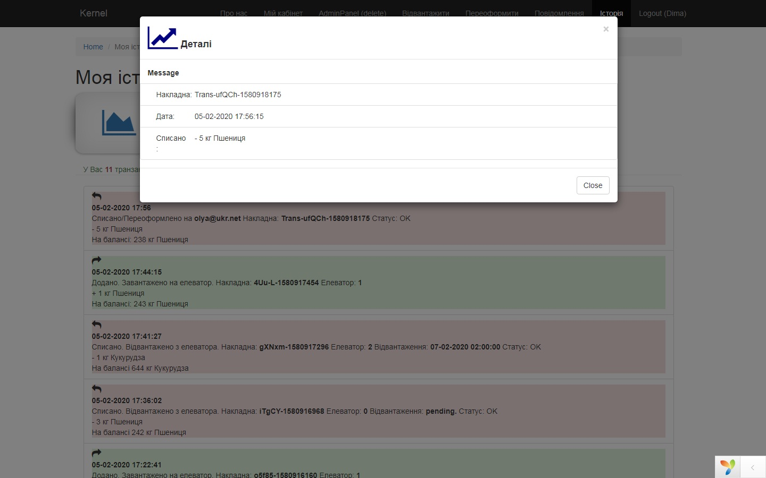
Дополнительную информацию можно увидеть при нажатии на конкретной операции

Slide 37
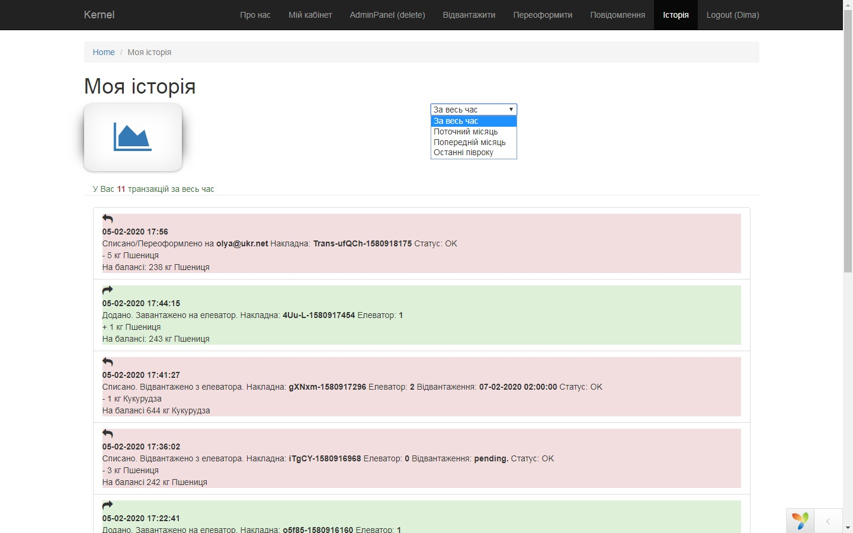
По умолчанию, отображается история за все время. С помощью выпадающего списка, можно загрузить операции за текущий, прошлый или последние 6 месяцев

Slide 38
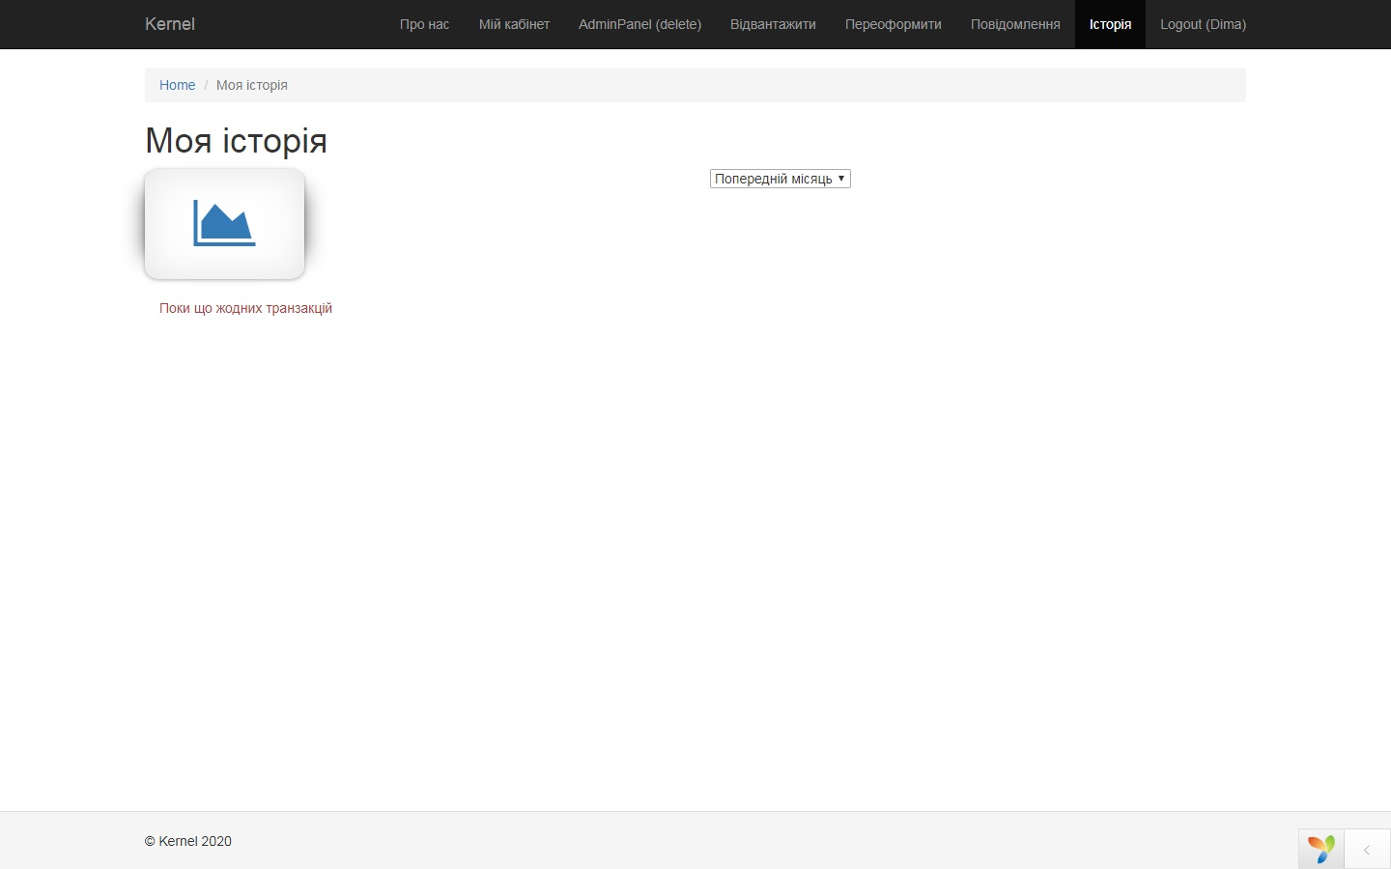
К примеру, у нового пользователя не было операций с зерном за прошлый месяц

Slide 39
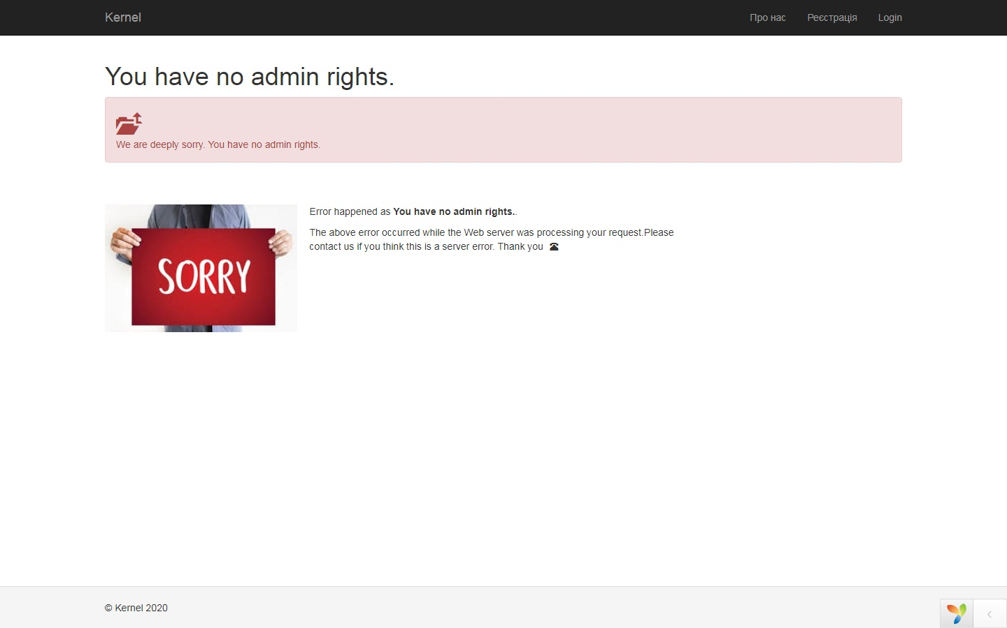
10.Панель администратора
Доступ к админ-панели ограничен с помощью RBAC, войти могут только пользователи с правами администратора. Данные о правах хранятся в таблицах auth_rule, auth_item, auth_assignment

Slide 40
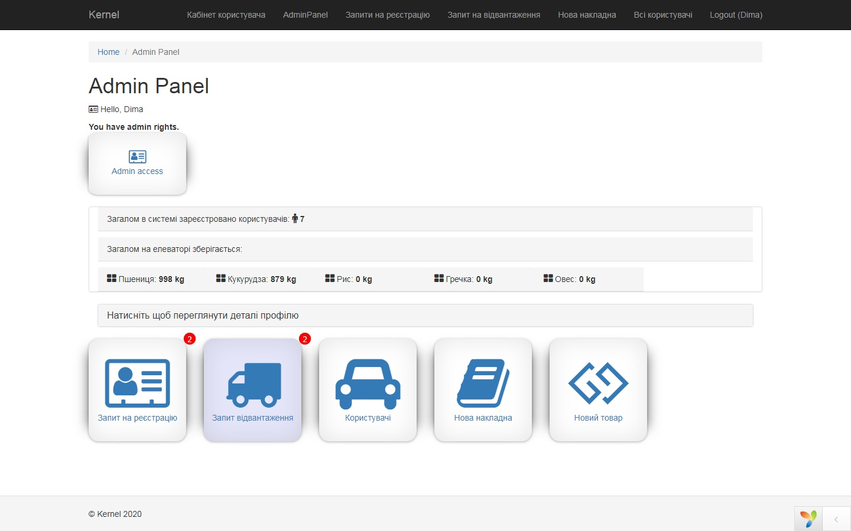
Главные разделы в админ-панели
Данные: общее количество пользователей и общий вес всего зерна,
хранимый на элеваторах
Запросы на
регистрацию
Запросы на
отгрузку
Инфо по
всем пользователям
Поступления нового
зерна от клиента

Slide 41
12. Регистрация администратором поступления (загрузки) нового зерна на
элеватор
Регистрировать поступление на элеватор нового зерна от клиента может только администратор из раздела ‘Нова накладна’ в админ-панели

Slide 42
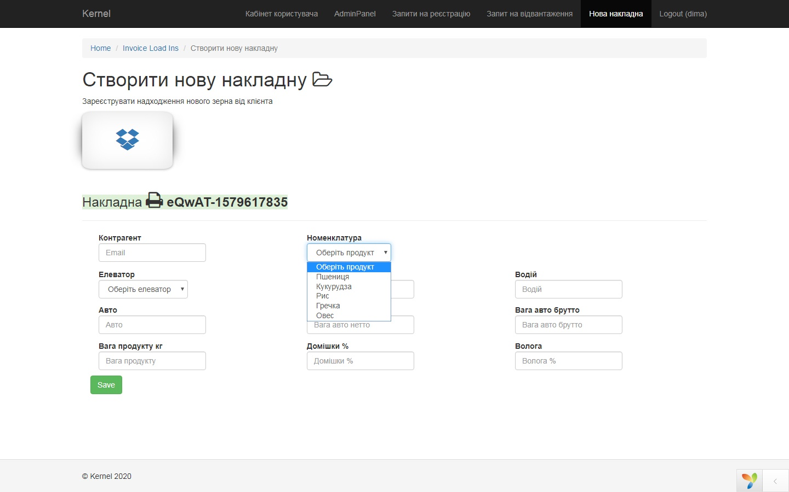
Форма для создания накладной
В выпадающем списке ‘Номенклатура’ отображаются все типы зерна, которые хранятся в таблице ‘product_name’

Slide 43
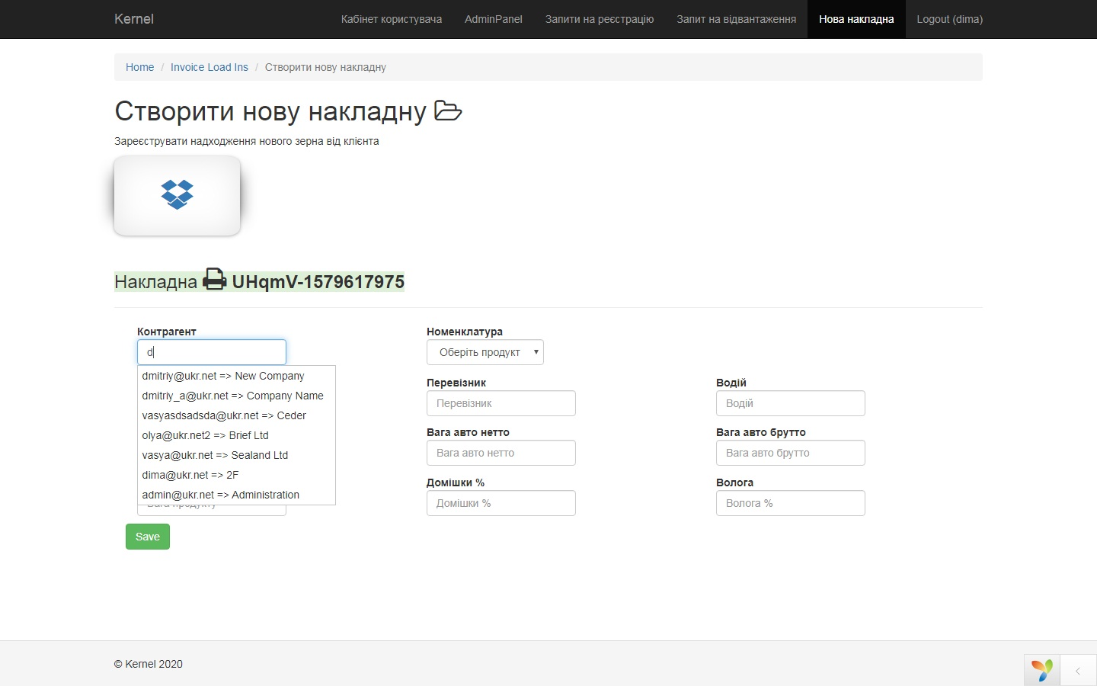
В поле ‘Контрагент’, с помощью JQ UI autocomplete, после ввода первой буквы, отображаются подсказки в формате email => имя компании. Список берется из таблицы ‘user’

Slide 44
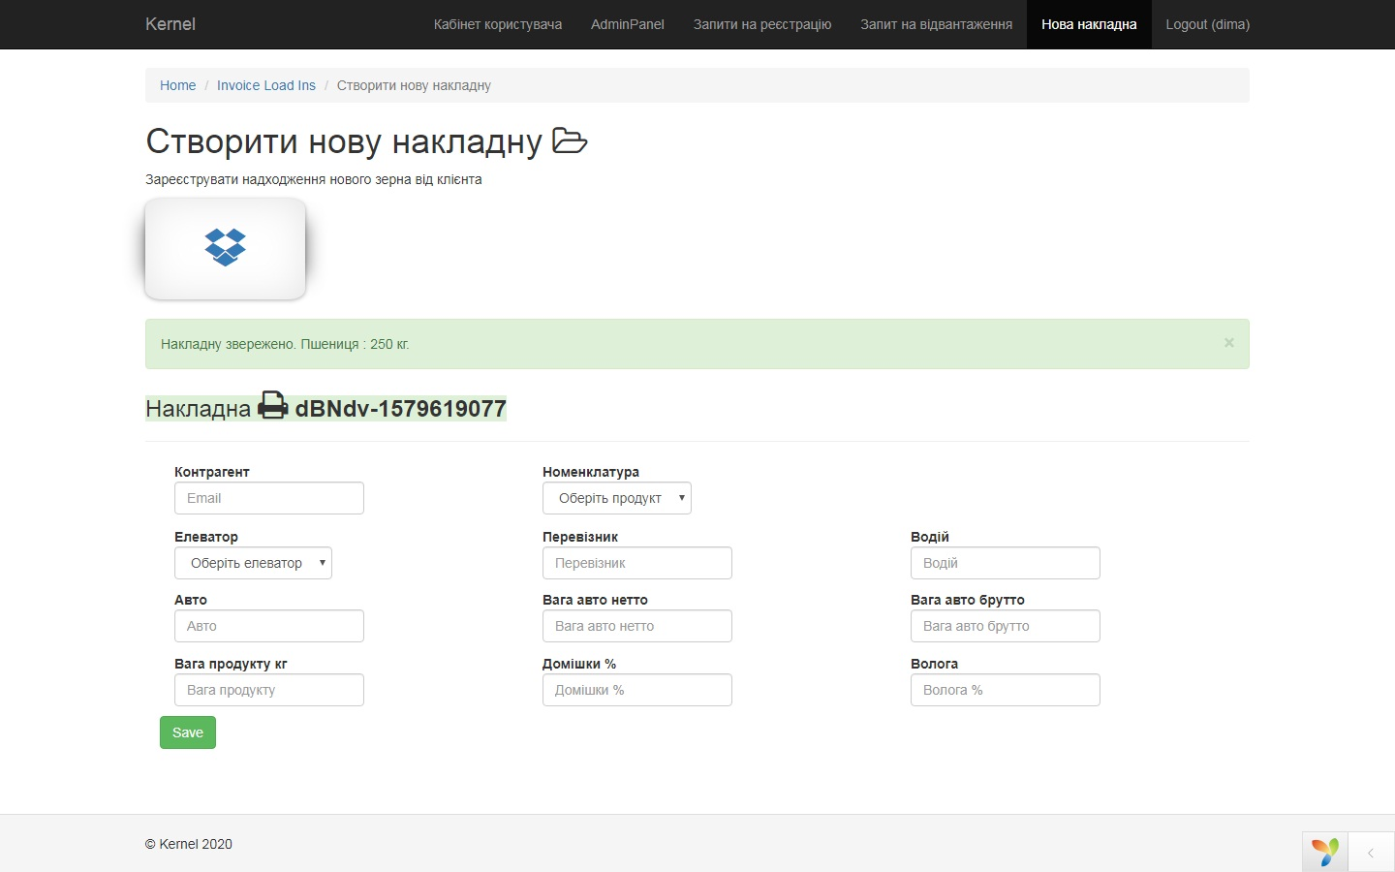
После валидации данных и успешного сохранения, администратор получает flash сообщение. Поступивший вес суммируется с предыдущим весом пользователя из таблицы ‘balance’

Slide 45
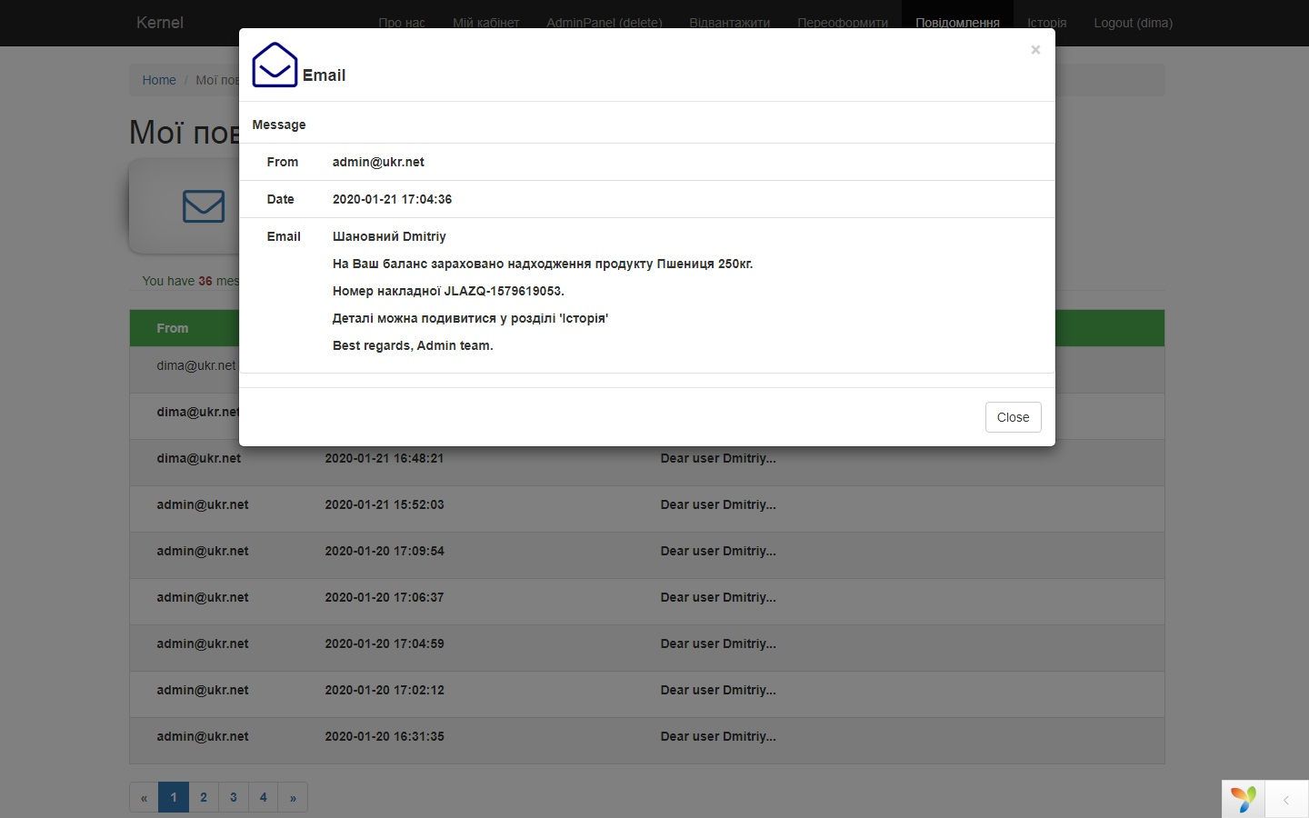
Пользователей получает в личные сообщение информацию от администратора о
полученном зерне

Slide 46
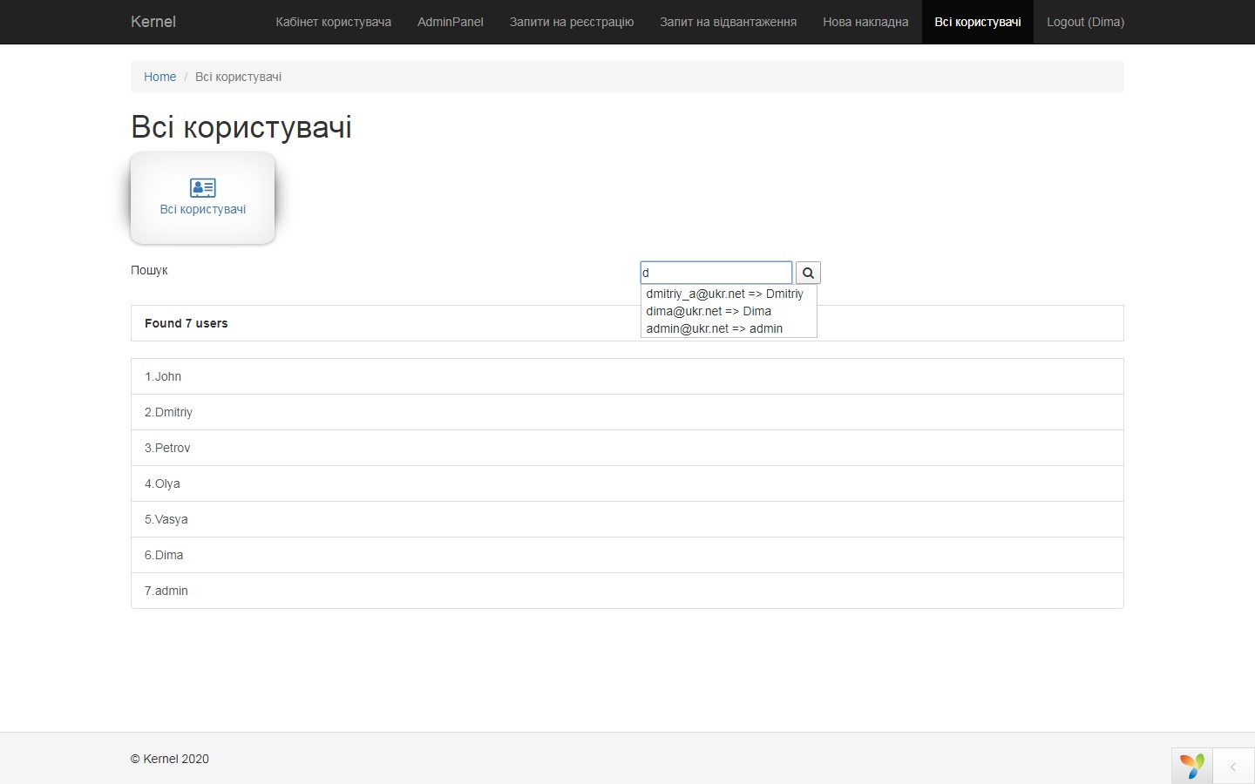
13. Доступ администратора к данным всех пользователей (регистрационные данные, баланс, история всех операций)
Администратору доступен раздел с информацией по всем пользователям. Можно выбирать из списка или набирать первую букву e-mail пользователя (поле с JQ autocomplete)

Slide 47
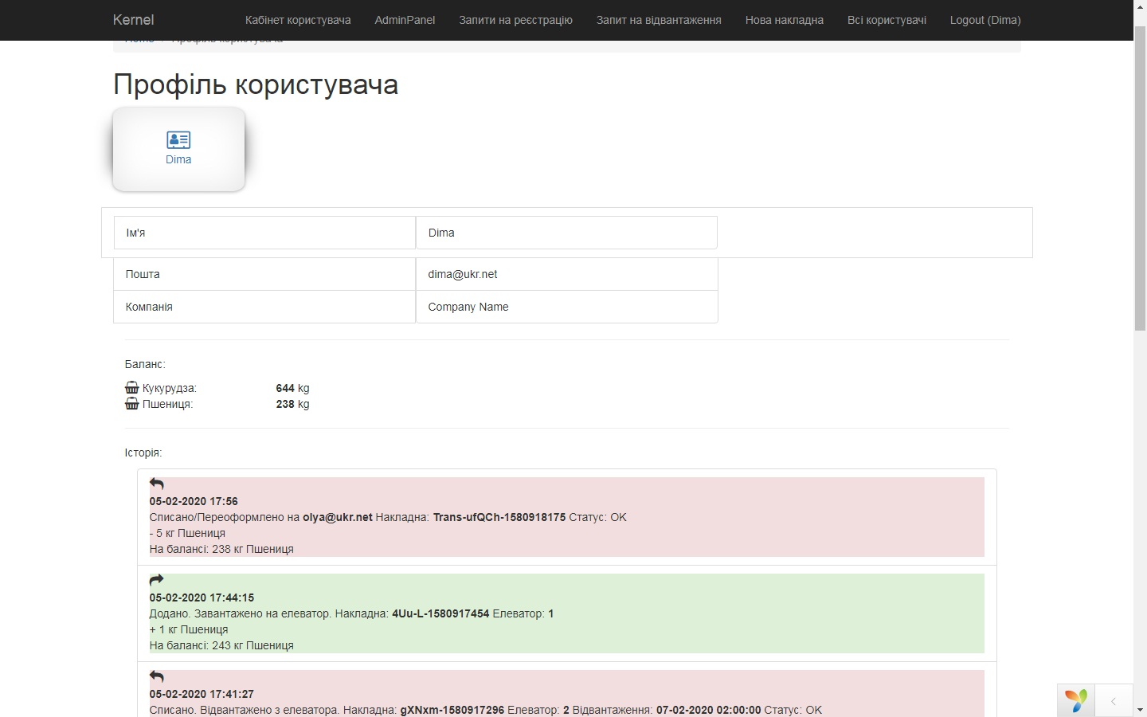
Доступны регистрационные данные, текущий баланс зерна и история всех операций с зерном

Slide 48
Спасибо за внимание

